Slide 1
22장 스프링 JDBC 기능
22.1 스프링 JDBC로 데이터베이스와 연동 설정하기
22.2 JdbcTemplate 클래스 이용해 회원 정보 조회하기

Slide 2
22장 스프링 JDBC 기능
22.1 스프링 JDBC로 데이터베이스와 연동 설정
스프링에서 제공하는 JDBC 특징
기존 JDBC의 장점과 단순함을 유지하면서 단점을 보완
간결한 API뿐만 아니라 확장된 JDBC의 기능도 제공
Note
실제 개발을 진행할 때는 스프링 JDBC 기능보다는 마이바티스나 하이버네이트 같은 데이터베이스 연동 관련 프레임워크를 사용하지만 스프링 JDBC의 기본적인 기능을 알아두면 도움이 됩니다.
따라서 이 장에서는 아주기초적인 것만 짚고 넘어가겠습니다. 마이바티스에 관해서는 23장에서 따로 다룹니다.

Slide 3
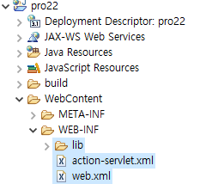
22장 스프링 JDBC 기능
22.1 스프링 JDBC로 데이터베이스와 연동 설정
1. 새 프로젝트 pro22를 만들고 pro21의 lib 폴더의 라이브러리와 web.xml, action-servlet.xml를 복사한 후
동일한 위치에 붙여 넣습니다

Slide 4
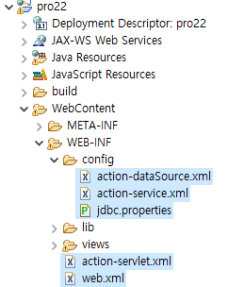
22장 스프링 JDBC 기능
22.1 스프링 JDBC로 데이터베이스와 연동 설정
2. 그리고 스프링 JDBC 실습에 필요한 XML 파일들을 다음과 같이 만들어 준비합니다.

Slide 5
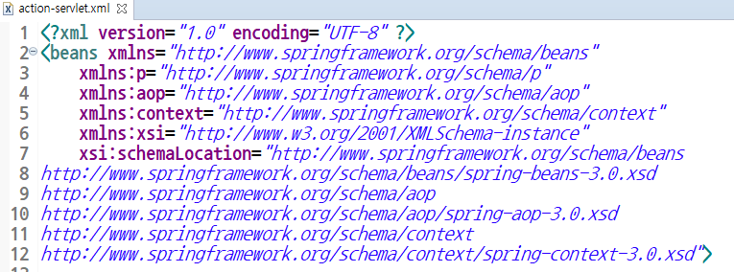
22장 스프링 JDBC 기능
22.1 스프링 JDBC로 데이터베이스와 연동 설정
스프링 JDBC 설정 파일들
파일 | 설명
web.xml | ContextLoaderListener를 이용해 빈 설정 XML 파일들을 읽어 들입니다.
action-servlet.xml | 스프링에서 필요한 여러 가지 빈을 설정합니다
action-dataSource.xml | 스프링 JDBC 설정에 필요한 정보를 설정합니다.
jdbc.properties | 데이터베이스 연결 정보를 저장합니다.
action-service.xm | 서비스 빈 생성을 설정합니다.
3. action-servlet.xml과 action-dataSource.xml의 <beans> 태그는 21장에서 실습한 action-servlet.xml의
것을 복사해서 붙여 넣으면 됩니다.
복사한 후 각각의 XML 파일에 붙여 넣기 하세요.

Slide 6
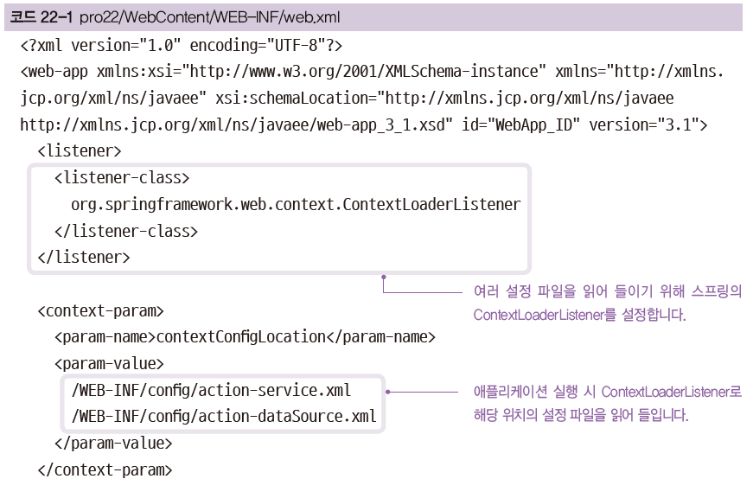
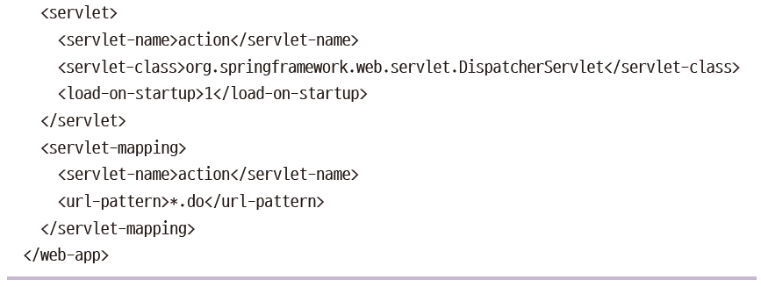
22장 스프링 JDBC 기능
22.1 스프링 JDBC로 데이터베이스와 연동 설정
4. web.xml을 다음과 같이 작성합니다.

Slide 7
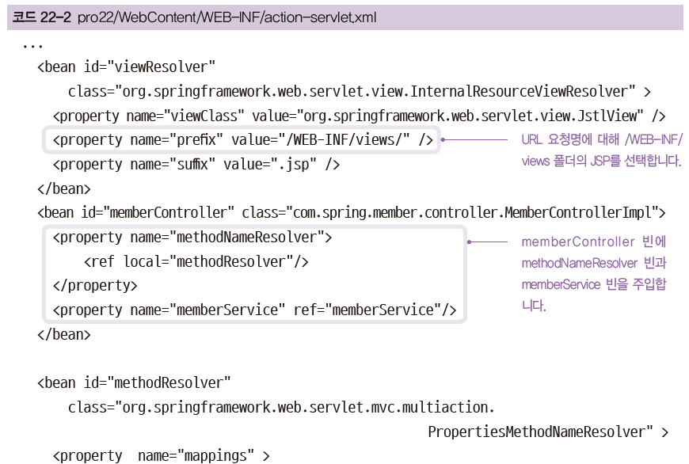
22장 스프링 JDBC 기능
22.1 스프링 JDBC로 데이터베이스와 연동 설정
5. action-servlet.xml을 다음과 같이 작성합니다.

Slide 8
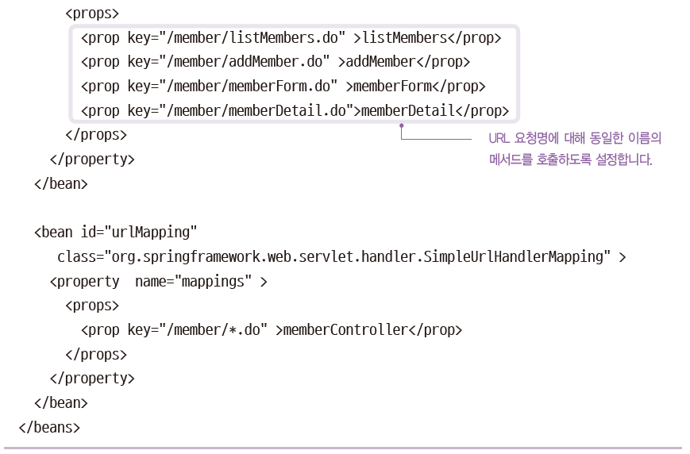
22장 스프링 JDBC 기능
22.1 스프링 JDBC로 데이터베이스와 연동 설정

Slide 9
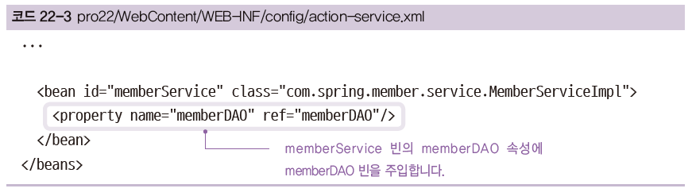
22장 스프링 JDBC 기능
22.1 스프링 JDBC로 데이터베이스와 연동 설정
6. action-service.xml에서 memberService 빈을 설정하도록 작성합니다. 데이터베이스와 연동할 때 필요한
memberDAO 빈을 주입하는 기능을 합니다.

Slide 10
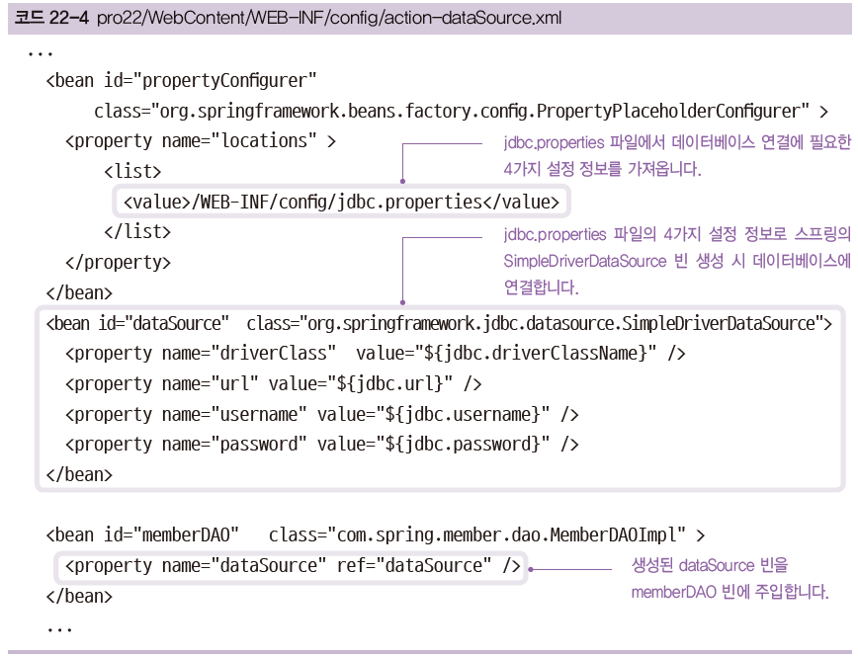
22장 스프링 JDBC 기능
22.1 스프링 JDBC로 데이터베이스와 연동 설정
7. 다음으로 action-dataSource.xml을 작성합니다.

Slide 11
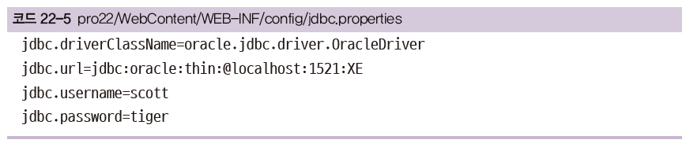
22장 스프링 JDBC 기능
22.1 스프링 JDBC로 데이터베이스와 연동 설정
8. config 폴더를 선택하고 마우스 오른쪽 버튼을 클릭한 후 New > File을 선택하여 파일 이름을 jdbc.properties로 입력합니다. 그리고 다음과 같이 데이터베이스 연결 정보를 작성합니다.
XML 파일 설정에 의한 빈 주입 과정

Slide 12
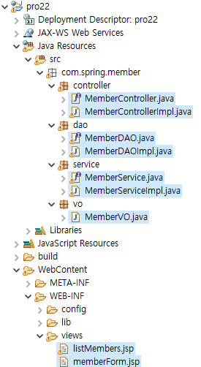
22장 스프링 JDBC 기능
22.2 JdbcTemplate 클래스 이용해 회원 정보 조회
1. 실습에 필요한 파일들을 다음과 같이 준비합니다.

Slide 13
22장 스프링 JDBC 기능
22.2 JdbcTemplate 클래스 이용해 회원 정보 조회
JdbcTemplate를 이용한 회원 조회 과정

Slide 14
22장 스프링 JDBC 기능
22.2 JdbcTemplate 클래스 이용해 회원 정보 조회
JdbcTemplate 클래스에서 제공하는 SQL 관련 메서드
기능 | 메서드
insert, update, delete 관련 메서드 | int update(String query)
 | int update(String query, Object[] args)
 | int update(String query, Object[] args, int[] argTypes)
select 기능 메서드 | int queryForInt(String query)
 | int queryForInt(String query, Object[] args)
 | long queryForLong(String query)
 | long queryForLong(String query, Object[] args)
 | Object queryForObject(String query, Class requiredType)
 | List queryForList(String query)
 | List queryForList(String query, Object[] args)

Slide 15
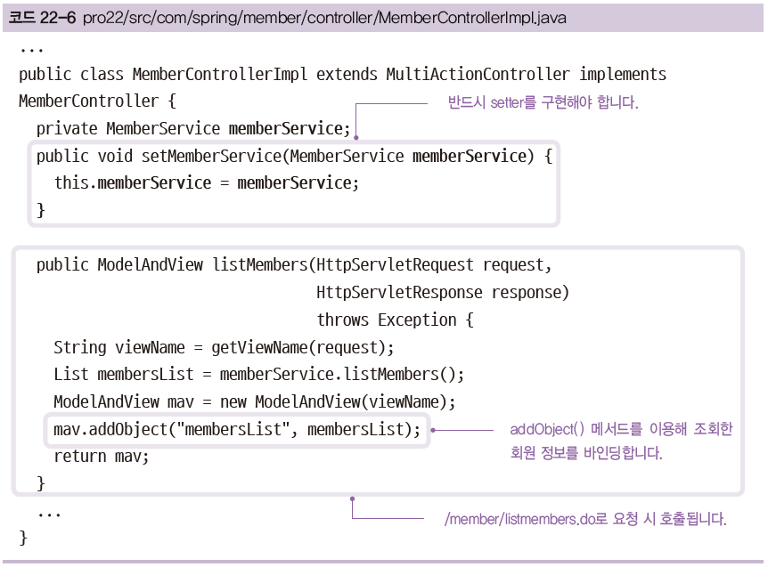
22장 스프링 JDBC 기능
22.2 JdbcTemplate 클래스 이용해 회원 정보 조회
1. MemberControllerImpl 클래스를 다음과 같이 구현합니다.

Slide 16
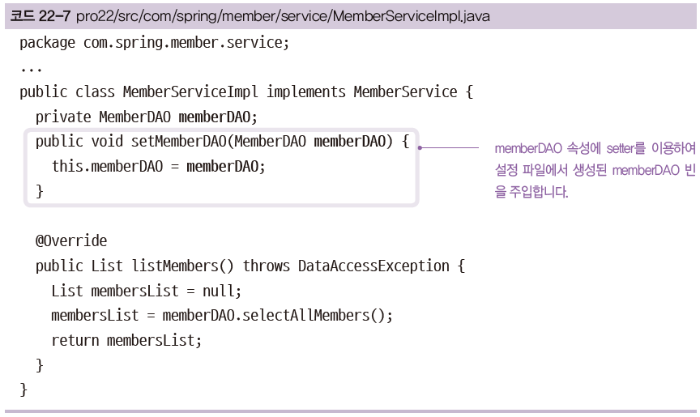
22장 스프링 JDBC 기능
22.2 JdbcTemplate 클래스 이용해 회원 정보 조회
2. MemberServiceImpl 클래스에서는 자신의 속성인 memberDAO에 빈을 주입하기 위해 setter를 구현합니다.

Slide 17
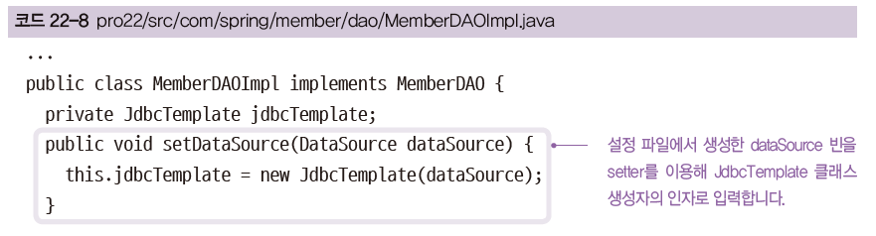
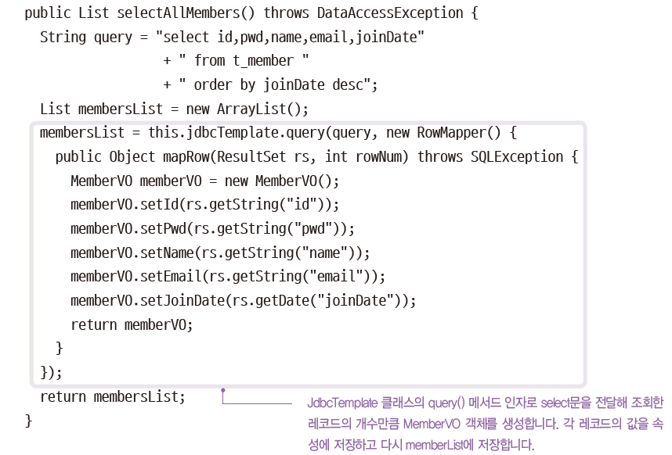
22장 스프링 JDBC 기능
22.2 JdbcTemplate 클래스 이용해 회원 정보 조회
3. MemberDAOImpl 클래스에서는 자신의 속성 jdbcTemplate에 dataSource 빈을 주입하기 위해 setter를
이용합니다.

Slide 18
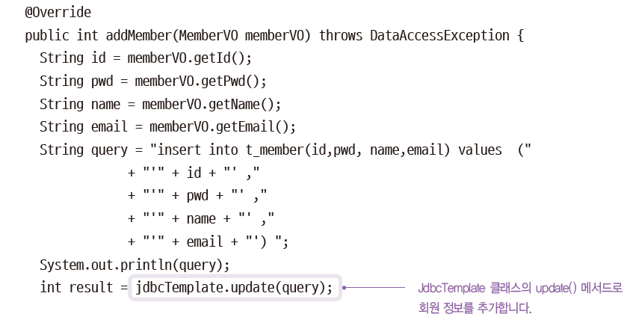
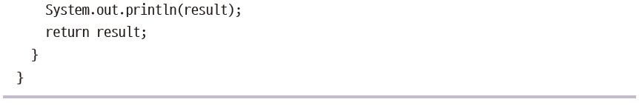
22장 스프링 JDBC 기능
22.2 JdbcTemplate 클래스 이용해 회원 정보 조회

Slide 19
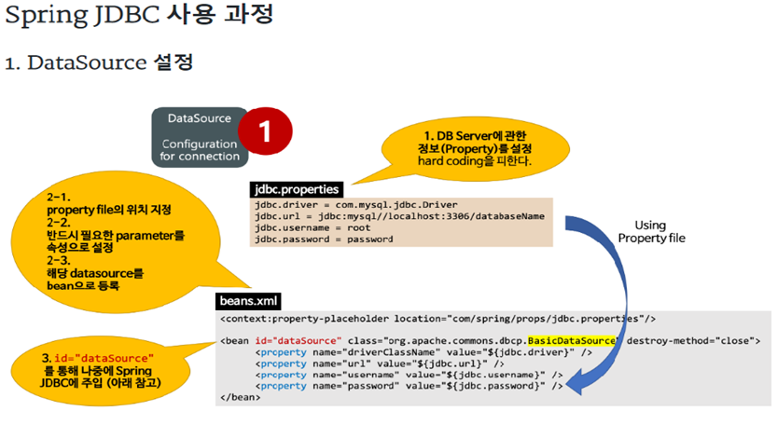
22장 스프링 JDBC 기능
22.2 JdbcTemplate 클래스 이용해 회원 정보 조회

Slide 20
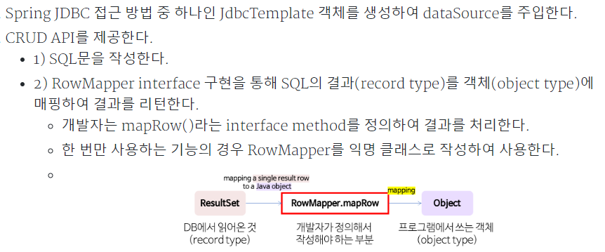
22장 스프링 JDBC 기능
22.2 JdbcTemplate 클래스 이용해 회원 정보 조회

Slide 21
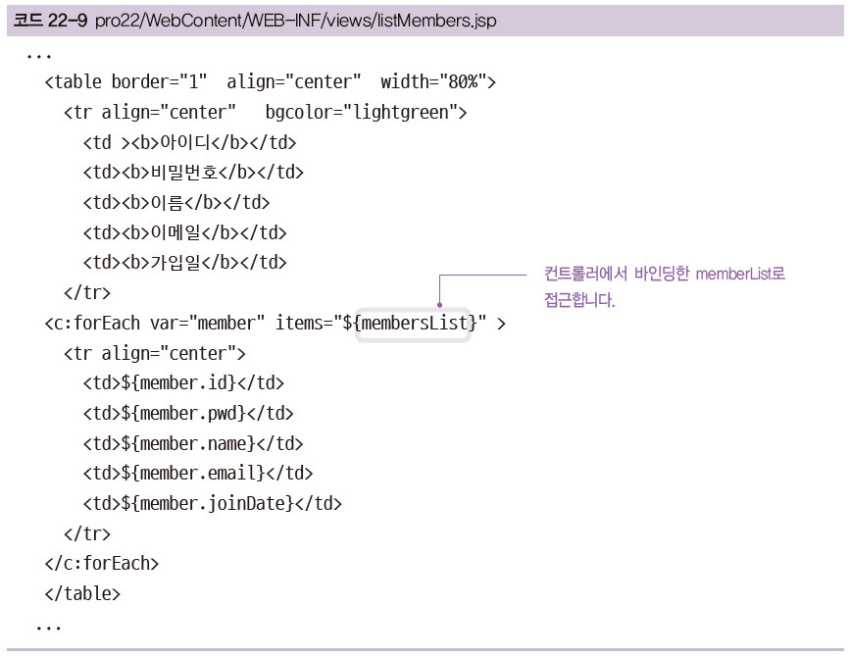
22장 스프링 JDBC 기능
22.2 JdbcTemplate 클래스 이용해 회원 정보 조회
4. listMembers.jsp에서는 조회한 회원 정보를 표시해 줍니다.

Slide 22
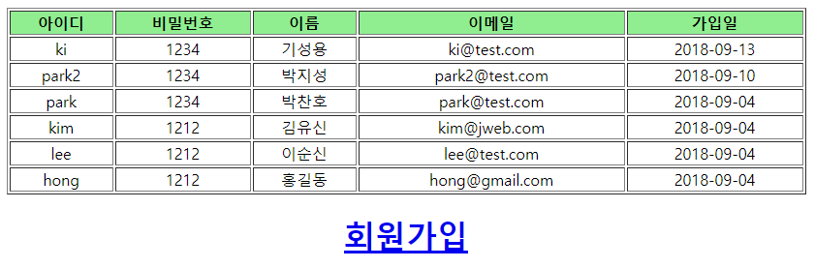
22장 스프링 JDBC 기능
22.2 JdbcTemplate 클래스 이용해 회원 정보 조회
5. http:localhost:8090/pro22/member/listMembers.do로 요청하여 회원 목록을 표시합니다.

Slide 23
22장 스프링 JDBC 기능
22.2 JdbcTemplate 클래스 이용해 회원 정보 조회
http:localhost:8090/pro22/member/listMembers.do 외 추가기능 해보기
<bean id="methodResolver"
class="org.springframework.web.servlet.mvc.multiaction.PropertiesMethodNameResolver" >
<property name="mappings" >
<props>
<prop key="/member/listMembers.do" >listMembers</prop>
<prop key="/member/memberForm.do" >memberForm</prop>
<prop key="/member/modmember.do">modMember</prop>
<prop key="/member/delmember.do">delMember</prop>
</props>
</property>
</bean>

